Slide 1
Астрід Ліндґрен «Пеппі Довгапанчоха»

Slide 2
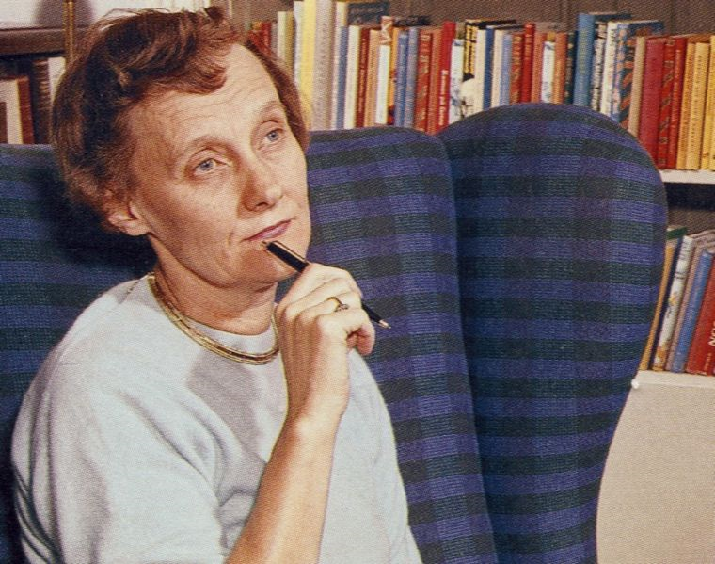

Slide 3
А́стрід А́нна Емі́лія Лі́ндґрен (швед. Astrid Anna Emilia Lindgren, дівоче прізвище Ерікссон, швед. Ericsson; 14 листопада 1907, Віммербю, Швеція — 28 січня 2002, Стокгольм, Швеція) — шведська дитяча письменниця, чиї книги перекладені більш ніж 85 мовами та видані більше ніж у 100 країнах. На сьогодні вона найбільш відома своїми творами «Карлсон, який живе на даху» та «Пеппі Довгапанчоха».

Slide 4
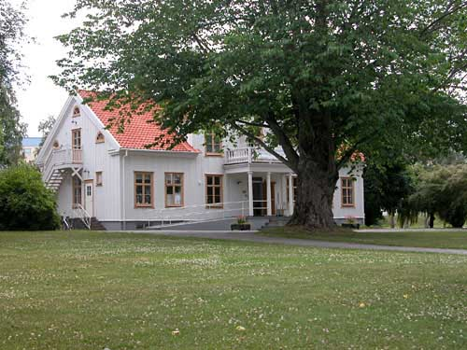
Будиночок А.Ліндгрен у Віммерб`ю.

Slide 5
Нагороди і відзнаки
У 1958 році Астрід Ліндгрен нагородили медаллю Ганса Крістіана Андерсена, яку називають Нобелівською премією в дитячій літературі. Крім нагород, які присуджуються суто дитячим письменникам, Ліндгрен отримала і ряд премій для «дорослих» авторів, зокрема, засновану Данською академією медаль Карен Бліксен, російську медаль імені Льва Толстого, чилійську премію Ґабріели Містраль і шведську премію Сельми Лаґерльоф. У 1969 році письменниця отримала Шведську державну премію з літератури. Її благодійницька робота була відзначена Премією миру німецької книготоргівлі за 1978 рік і медаллю Альберта Швейцера за 1989 рік (присуджується американським Інститутом покращення життя тварин). Астрід Ліндґрен є також лауреатом Ордену усмішки.
2002 року урядом Швеції, у пам’ять та на честь видатної дитячої письменниці, було засновано премію імені Астрід Ліндґрен.

Slide 6
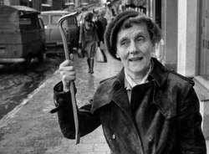

Slide 17
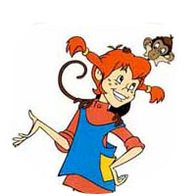

Slide 25
